Slide 1
Формирование счётных операций у детей дошкольного возраста с задержкой психического развития
Консультация для педагогов.
Учитель-дефектолог Кагирова Н. Р.

Slide 2
Основные положения:
Счёт и счётные операции – один видов интеллектуальной деятельности.
Основа формирования счётных операций наглядно-образное мышление.
Опора на активную мыслительную деятельность.
Мышление развивается не в результате заучивания, а в результате понимания.

Slide 3
Модель развития наглядно-образного мышления посредством формирования счётных операций.
Использование моделей, символов, заместителей для обозначения множества предметов. | Использование специальных средств и приёмов подводящих ребёнка к постепенному преобразованию внешних предметов в образы во внутреннем плане. | Использование специальных средств и приёмов формирующие обобщённое представление о предметных множествах в образном (внутреннем плане).
Становится возможным появление образов во внутреннем плане и формирование моделей или плана действий с ними. | Формируется произвольность в управлении своими представлениями в соответствии с инструкцией. | Достигается определённый уровень владения формируемого умения.

Slide 4
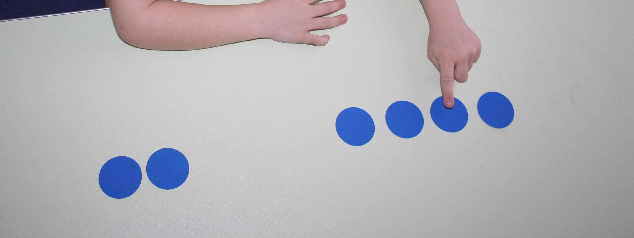
Способы выполнению сложения путём поединичного пересчёта первого слагаемого без опоры на конкретный материал.
Ребёнку предлагается выполнять сложение, когда первое слагаемое представлено группой предметов. Затем на глазах ребёнка предметы первого слагаемого закрываются коробочкой и предлагается пересчитать скрытые предметы.

Slide 5
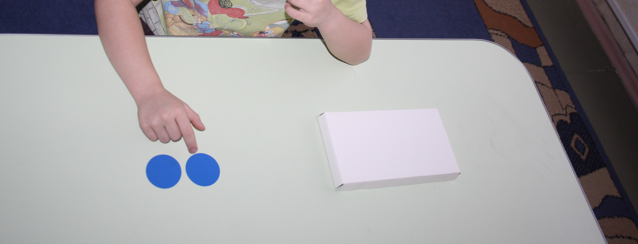
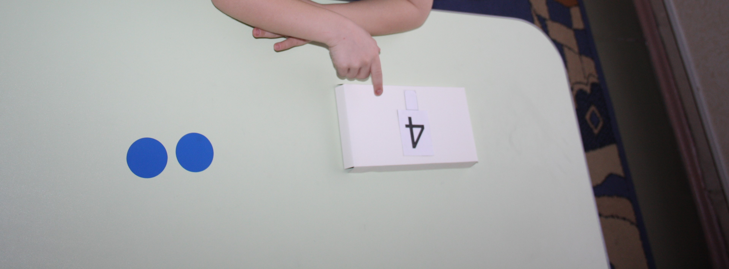

Slide 6
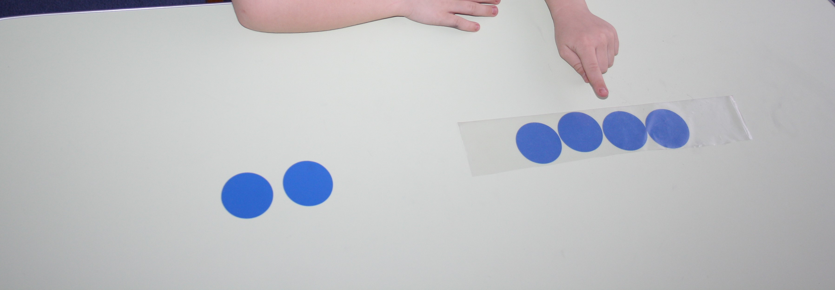
2. Предметы первого слагаемого закрываются сначала прозрачной пластинкой, затем пластинка заменяется непрозрачной бумагой или коробочкой, которой на глазах ребенка прикрывается предметная группа первого слагаемого. Здесь ребенок может перейти к самостоятельному выполнению сложения, когда первое слагаемое представлено отвлечённым материалом.

Slide 7
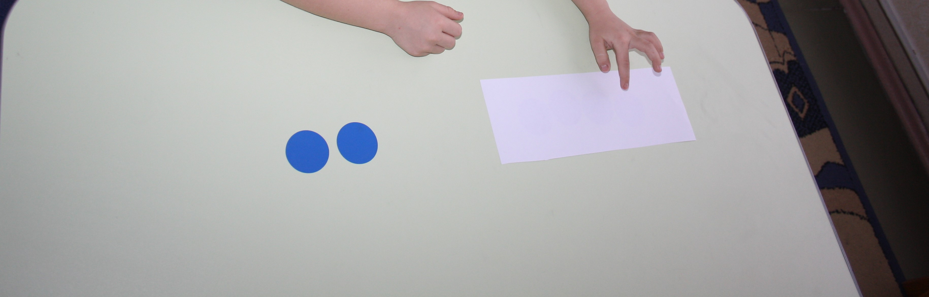

Slide 8
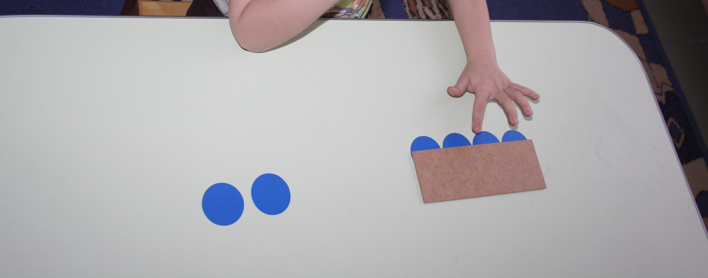
3. Группа предметов постепенно, от задания к заданию, на глазах ребёнка закрывается непрозрачной пластинкой.

Slide 9
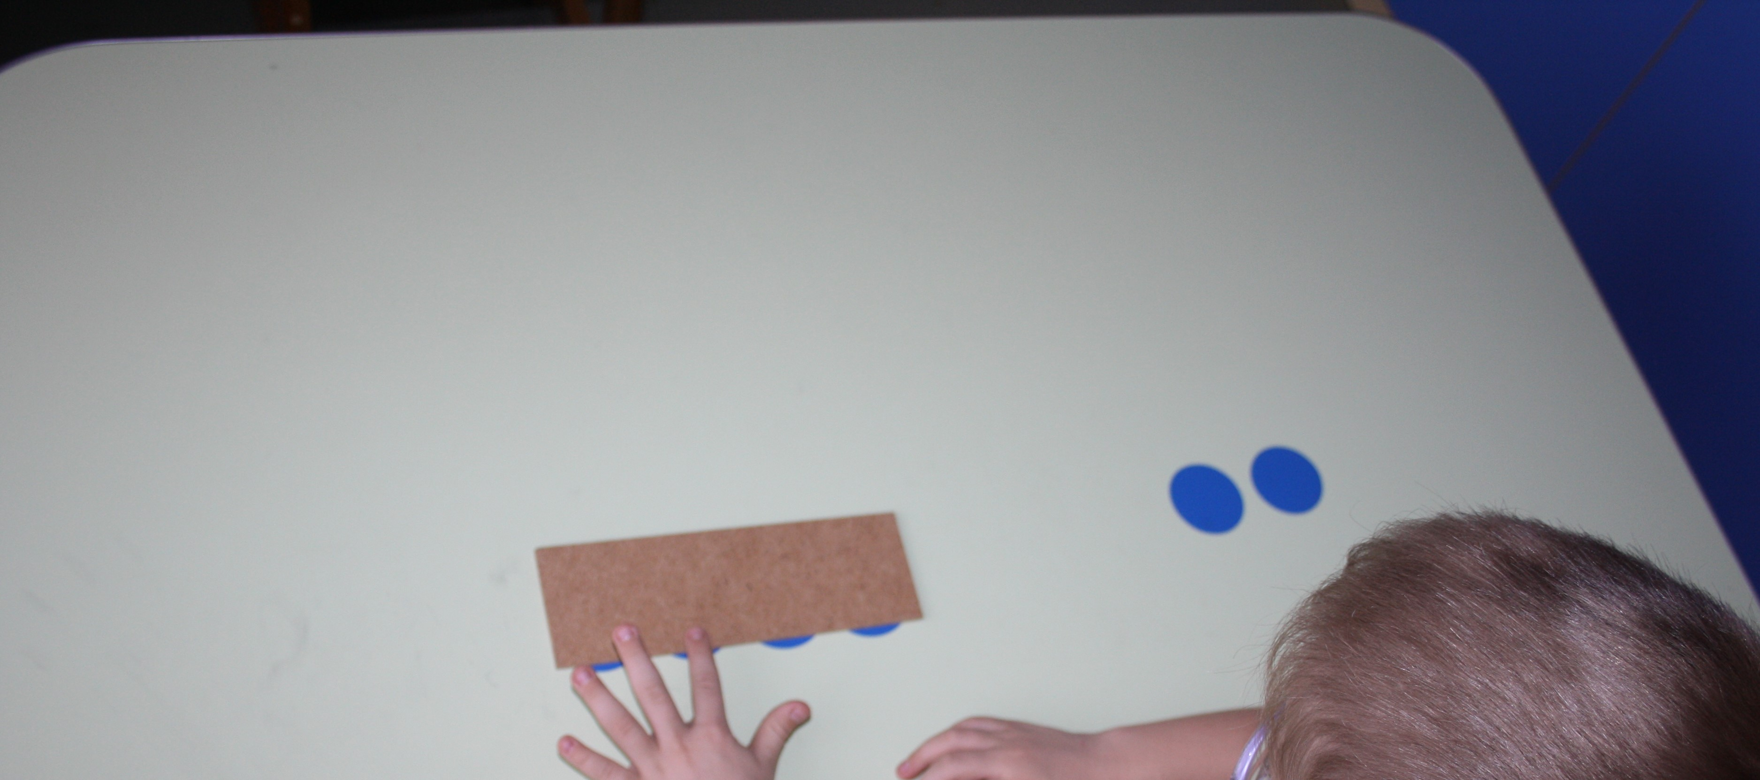
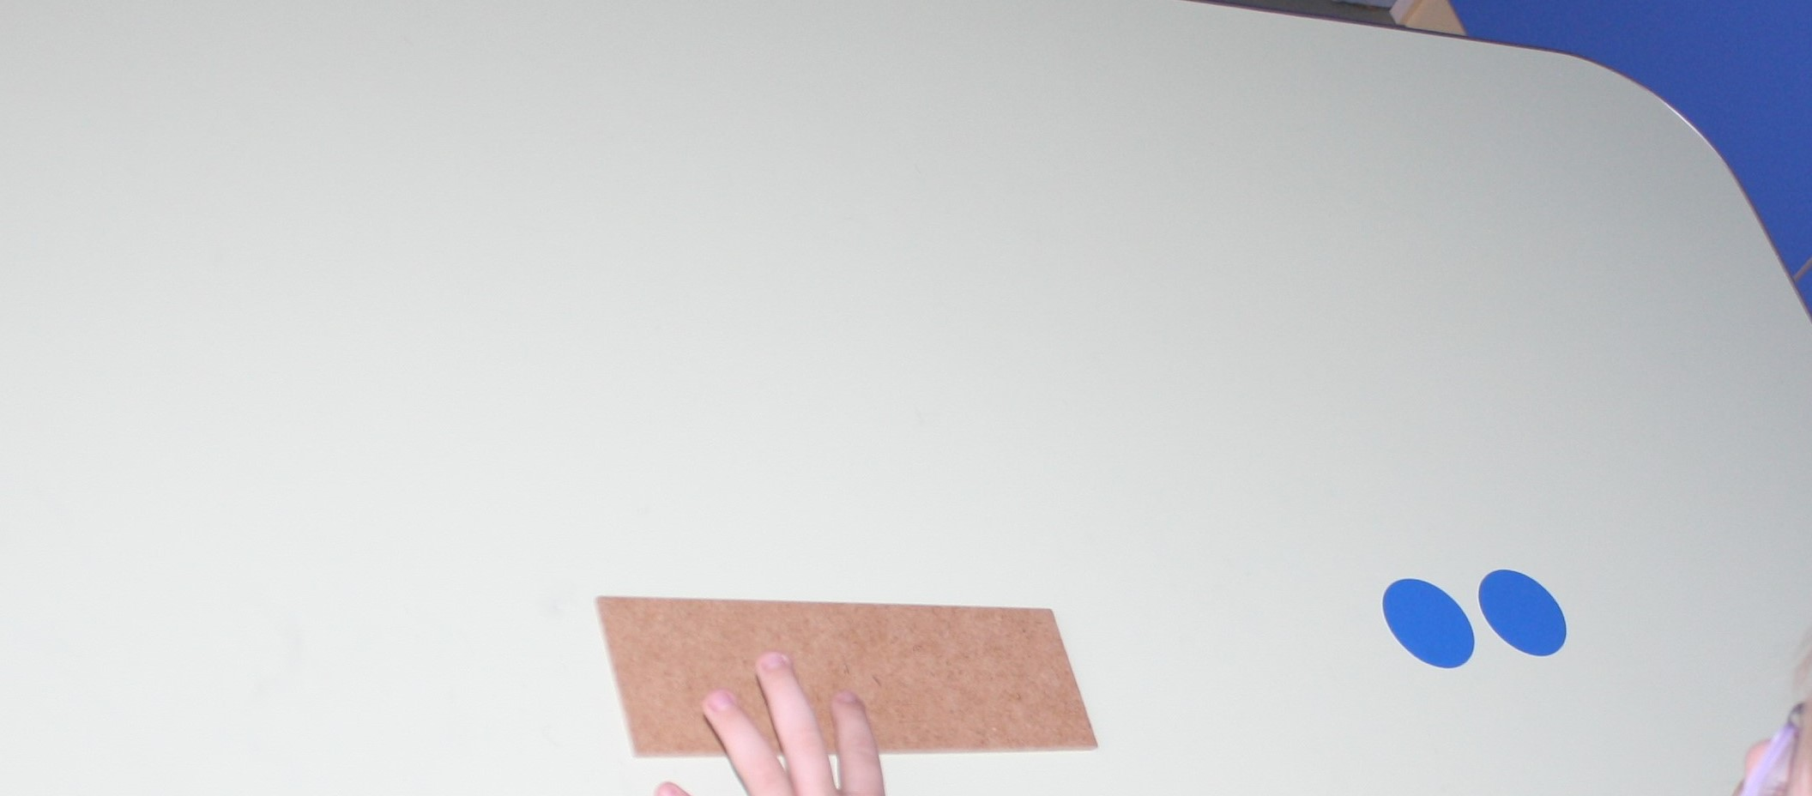

Slide 10
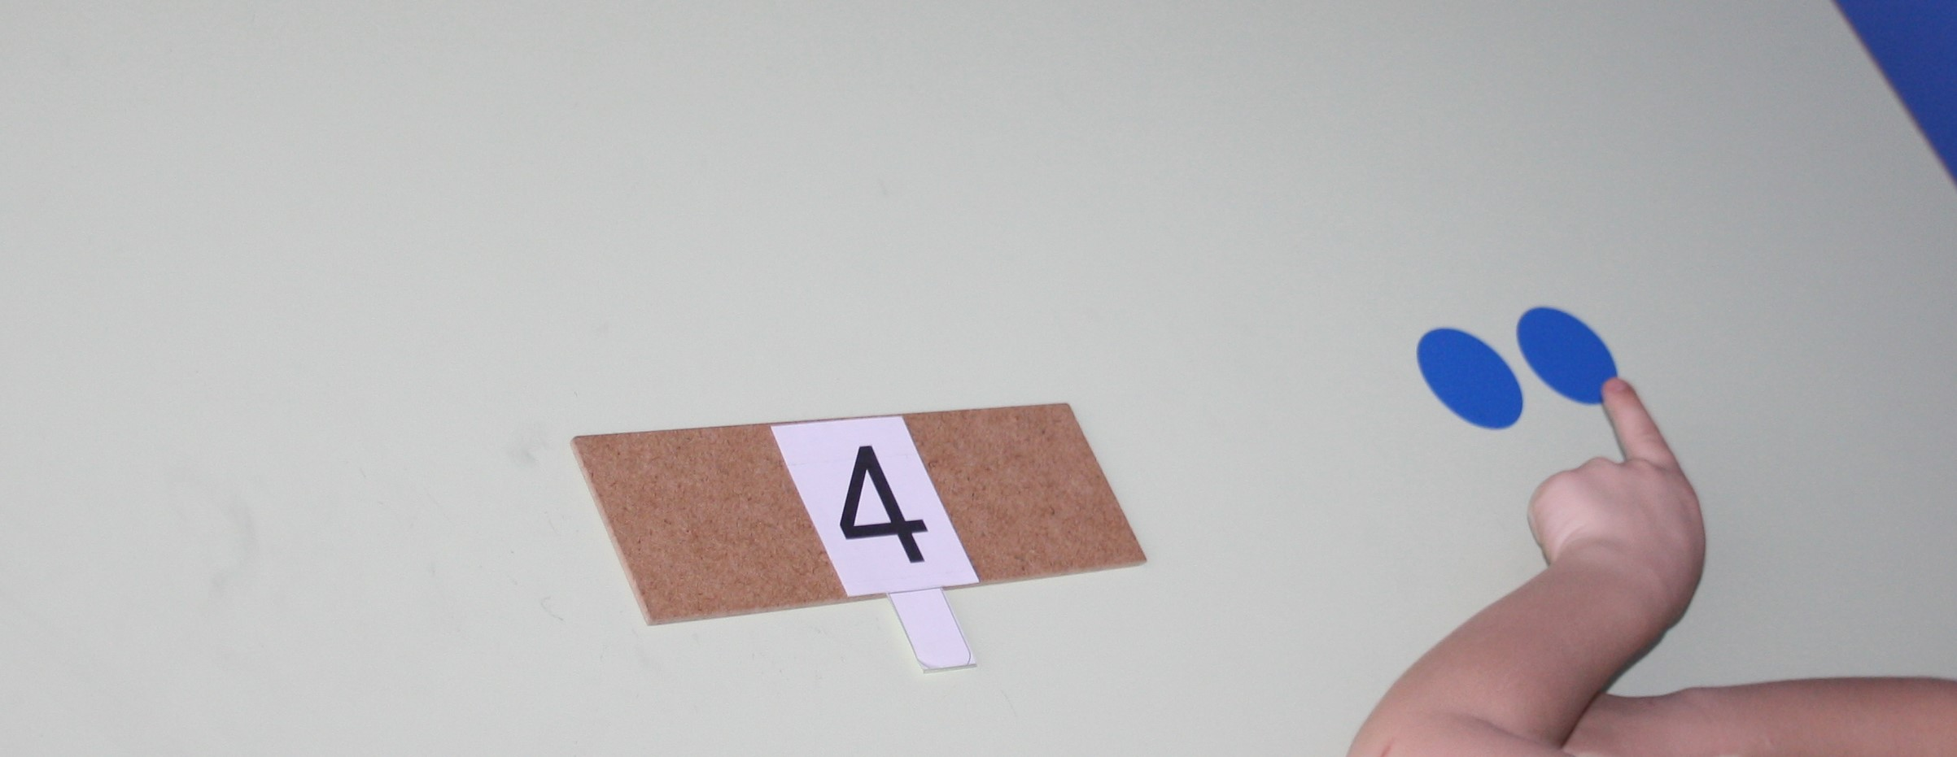

Slide 11
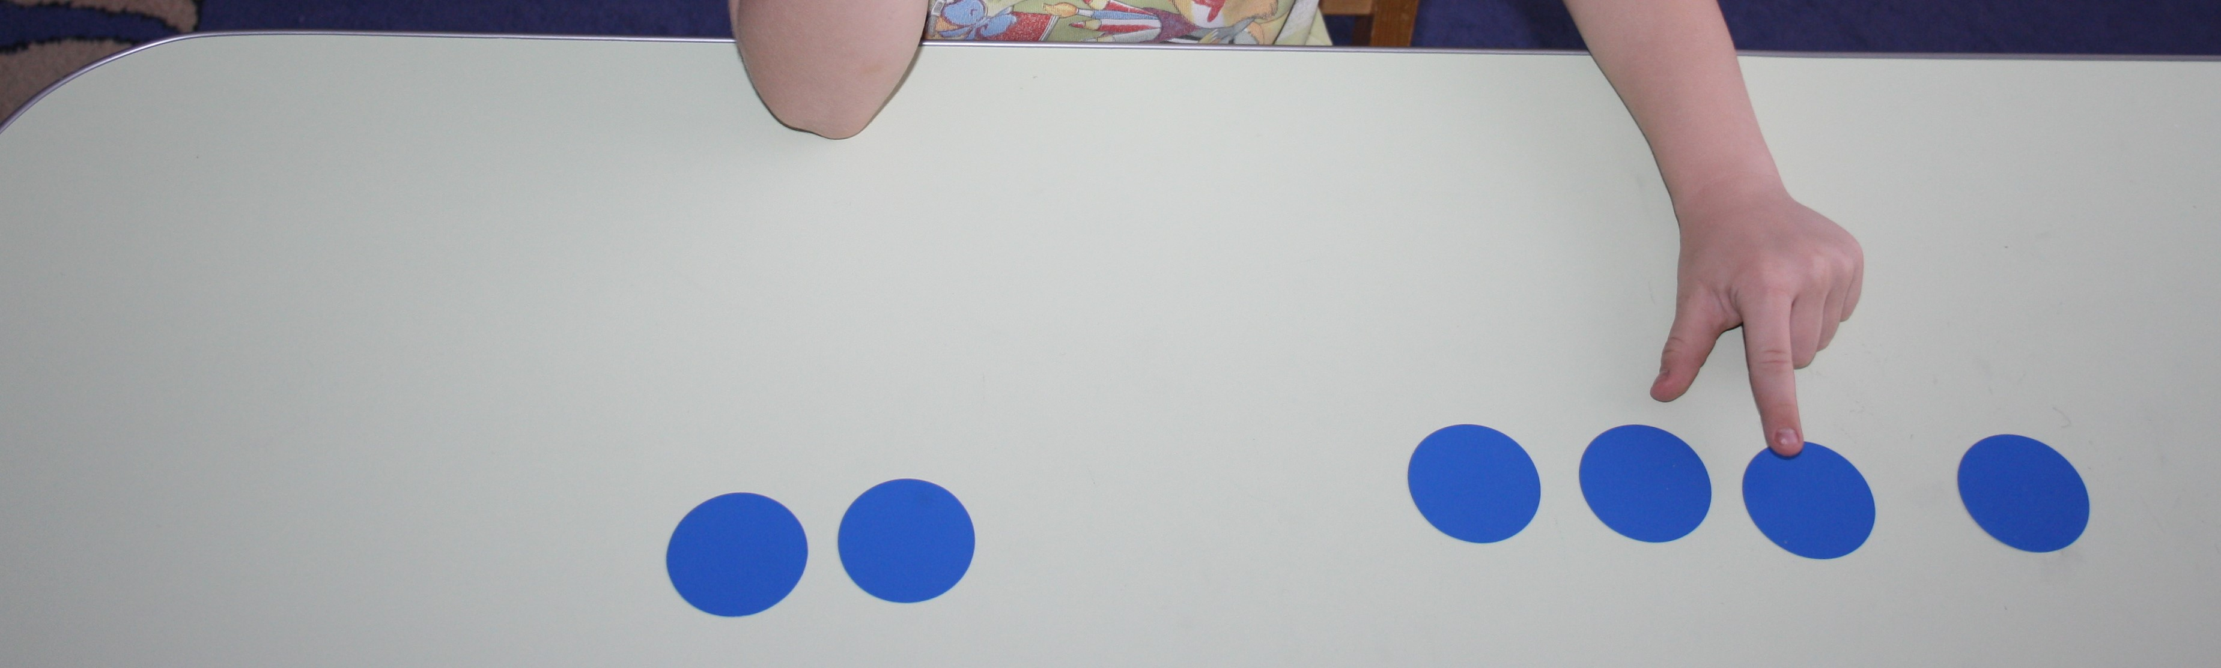
4. Ребёнок пересчитывает предметы первого слагаемого, в тот момент, когда осталось досчитать последний предмет счета, педагог закрывает его листком бумаги и побуждает к продолжению счета. Таким образом ребёнок начинает пересчитывать всю группу первого слагаемого при скрытых её элементах.

Slide 12
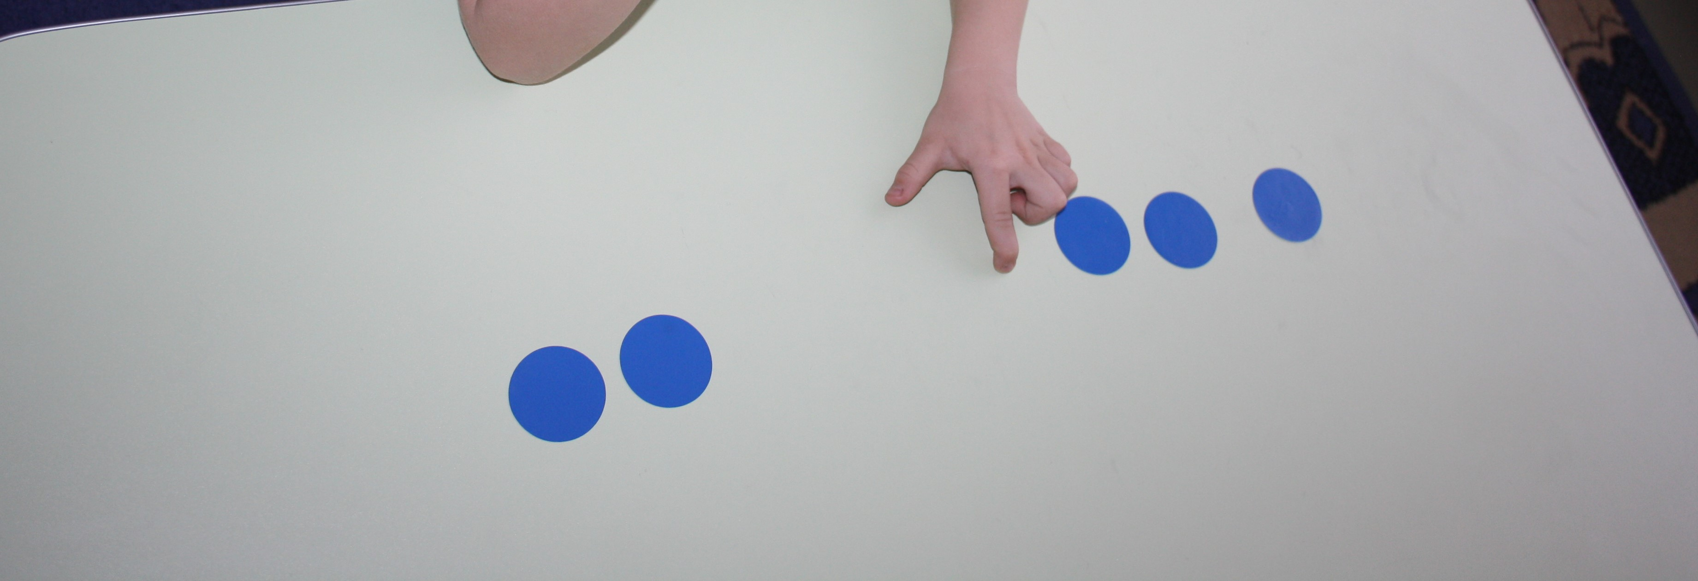

Slide 13
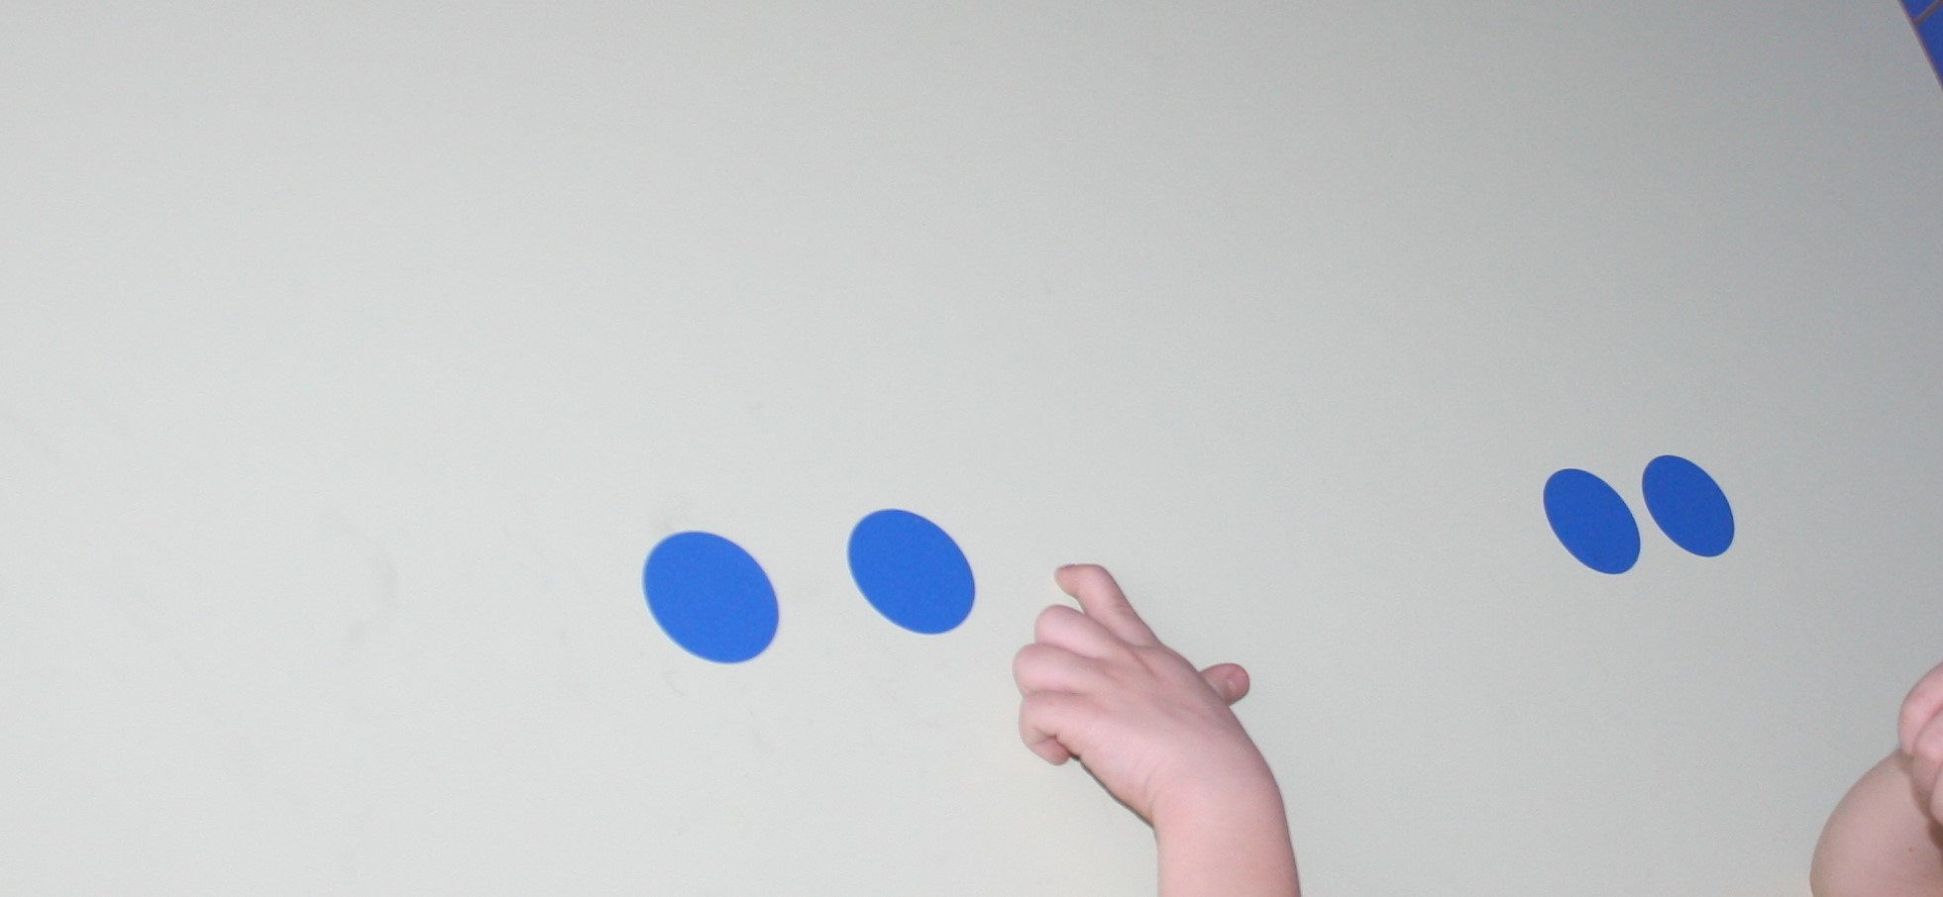
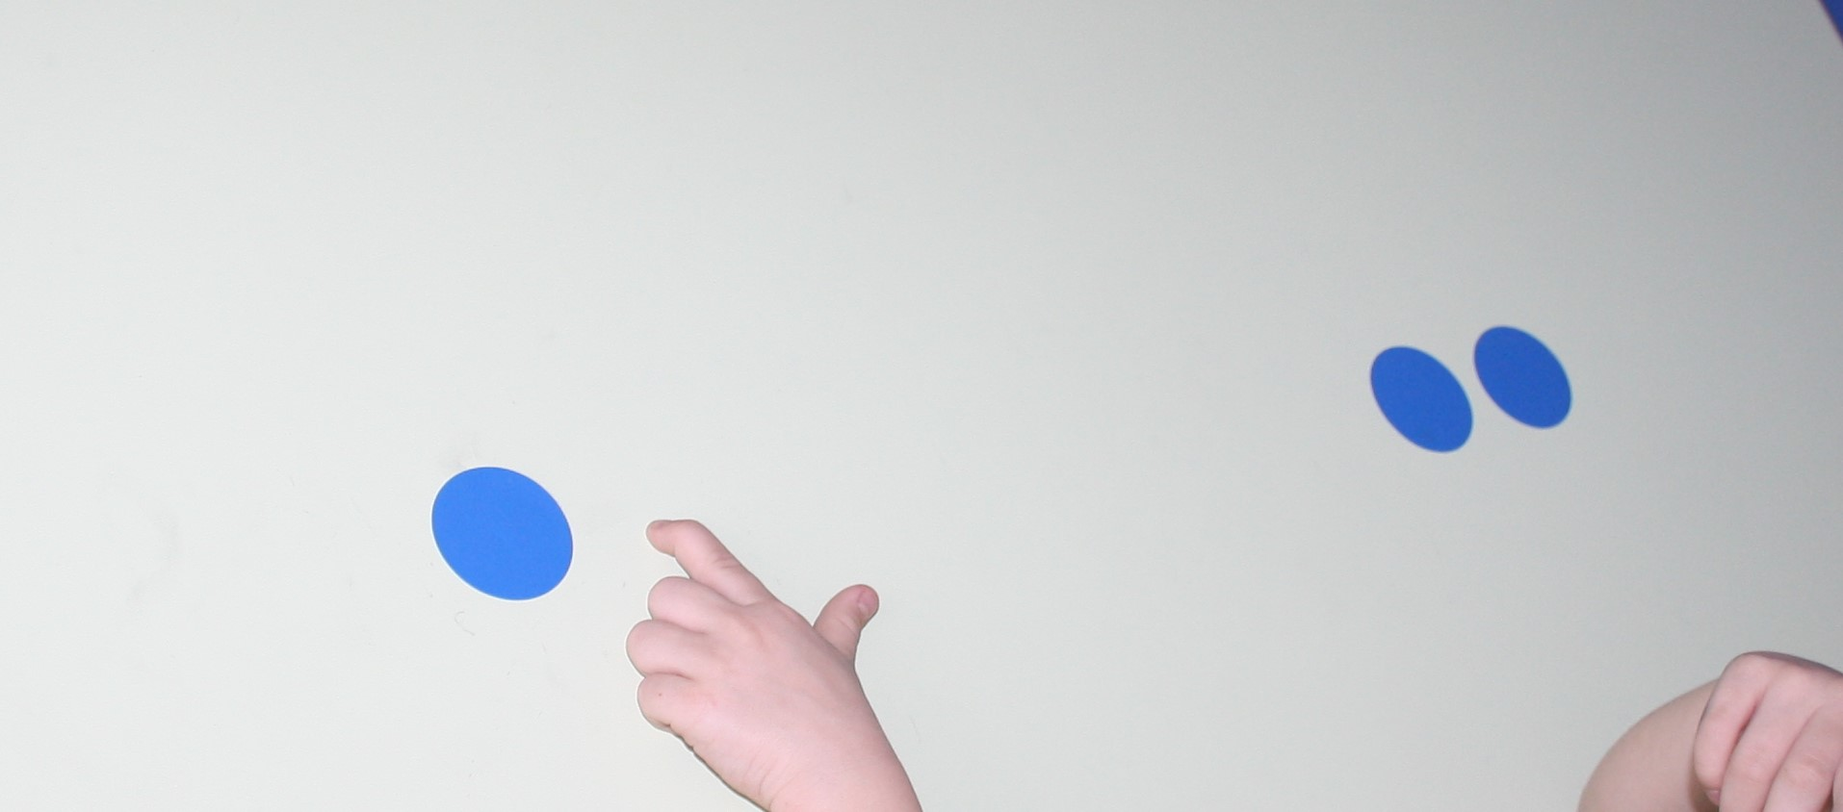

Slide 15
Таким образом, используя данные способы обучения сложению путём словесного пересчёта первого слагаемого без наглядной опоры, позволяет подготовить ребенка усвоению к более сложного действия сложение без поединичного пересчёта первого слагаемого, т. е. присчитыванию элементов второго слагаемого.

